Slide 1
CAPA PLANES DE PREVENCION

Slide 2
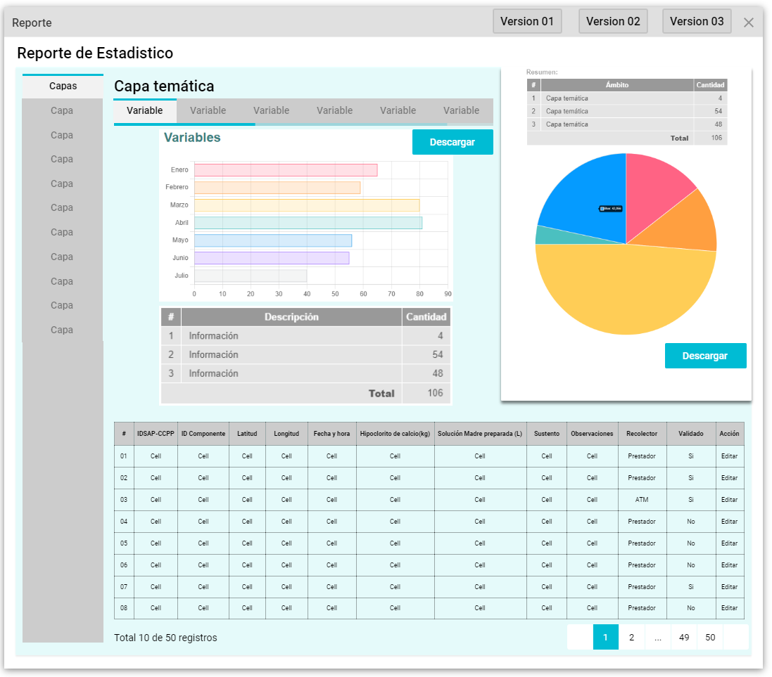
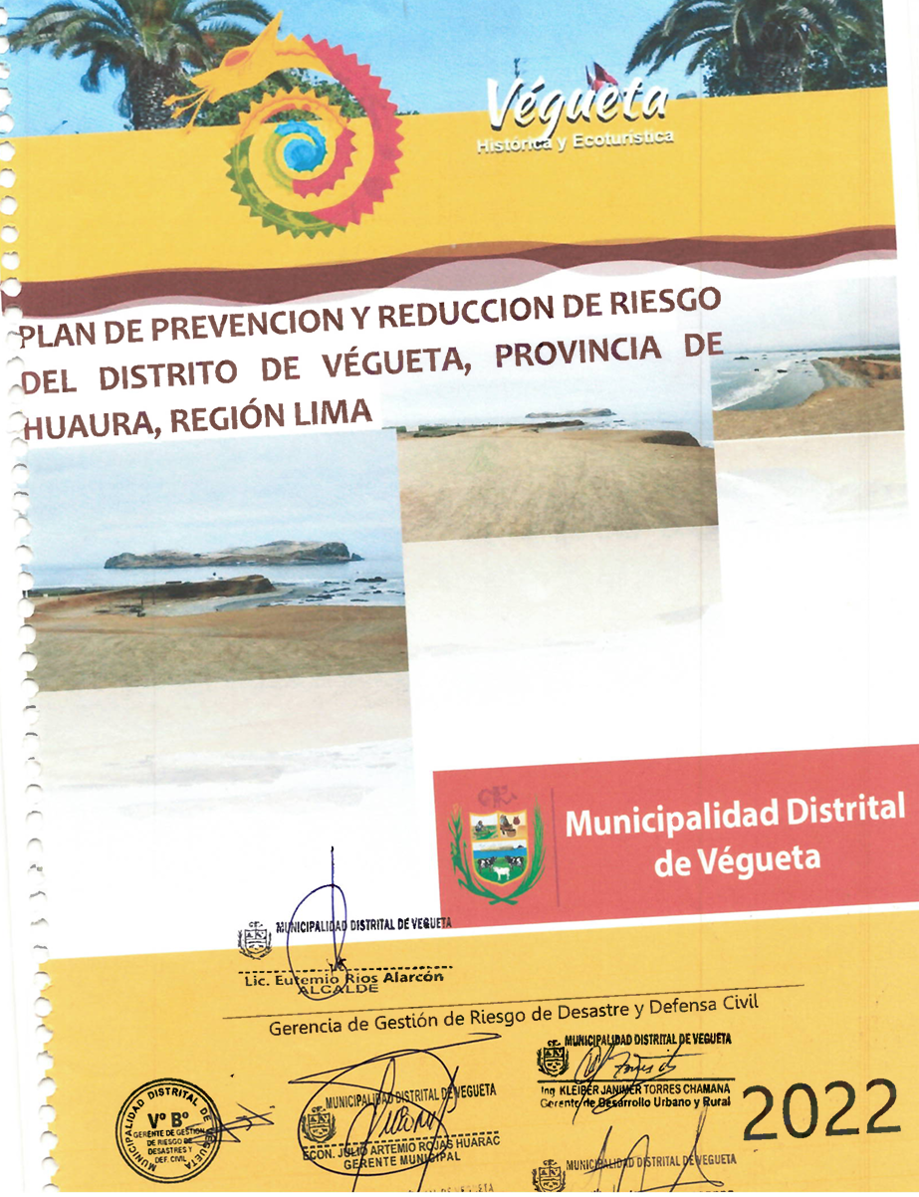

(Reporte a nivel
distrital)
REPORTE DE LA GESTIÓN DEL RIESGO DE DESASTRES DEL DISTRITO SELECCIONADO
PPRRD
El distrito seleccionado cuenta (o no cuenta) con su Plan de Prevención y Reducción del Riesgo de Desastres (PPRRD)
Listado de PPRRD
Departamento | Provincia | Distrito | Nombre del PPRRD | Periodo | Descarga
Nombre del dpto seleccionado | Nombre de la provincia seleccionado | Nombre del distrito seleccionado | Plan de Prevención y Reducción del Riesgo de Desastres en el distrito de Miraflores, Arequipa | 2023-2025 | Icono de pdf de descarga
TABLA
TODOS PPRRDs
Registros del 16 al 20 de un total de 229 registros

Slide 3
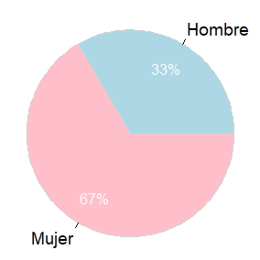
(Reporte a nivel
Provincial)
REPORTE DE LA GESTIÓN DEL RIESGO DE DESASTRES DE LA PROVINCIA SELECCIONADA
PPRRD
La provincia seleccionada cuenta (o no cuenta) con su Plan de Prevención y Reducción del Riesgo de Desastres (PPRRD)
(La imagen debe ser del pprrd de la provincia)
Porcentaje de distritos de la provincia seleccionada que cuentan con PPRRD
No cuentan con PPRRD (valor)
Cuentan con PPRRD (valor)
Listado de PPRRD
Departamento | Provincia | Distrito | Nombre del PPRRD | Periodo | Descarga
Nombre del dpto seleccionado | Nombre de la provincia seleccionado | Nombre del distrito 1 | Plan de Prevención y Reducción del Riesgo de Desastres en el distrito de Miraflores, Arequipa | 2023-2025 | Icono de pdf de descarga
Nombre del dpto seleccionado | Nombre de la provincia seleccionado | Nombre del distrito 2 | Plan de Prevención y Reducción del Riesgo de Desastres en el distrito de Miraflores, Arequipa | 2023-2025 | Icono de pdf de descarga
TABLA
TODOS PPRRDs
Registros del 16 al 20 de un total de 229 registros

Slide 4
(Reporte a nivel
Departamental)
REPORTE DE LA GESTIÓN DEL RIESGO DE DESASTRES DEL DEPARTAMENTO SELECCIONADO
PPRRD
El departamento seleccionado cuenta (o no cuenta) con su Plan de Prevención y Reducción del Riesgo de Desastres (PPRRD)
(La imagen debe ser del pprrd del departamento)
Porcentaje de provincias del dpto seleccionado que cuentan con PPRRD
No cuentan con PPRRD (valor)
Cuentan con PPRRD (valor)
Listado de PPRRD
Departamento | Provincia | Distrito | Nombre del PPRRD | Periodo | Descarga
Nombre del dpto seleccionado | Nombre de la provincia | Nombre del distrito 1 | Plan de Prevención y Reducción del Riesgo de Desastres en el distrito de Miraflores, Arequipa | 2023-2025 | Icono de pdf de descarga
Nombre del dpto seleccionado | Nombre de la provincia | (en blanco si es un pprrd a nivel de provincia) | Plan de Prevención y Reducción del Riesgo de Desastres en el distrito de Miraflores, Arequipa | 2023-2025 | Icono de pdf de descarga
TABLA
TODOS PPRRDs
Registros del 16 al 20 de un total de 229 registros

Slide 5
CAPA EVALUACIONES DE RIESGO

Slide 6
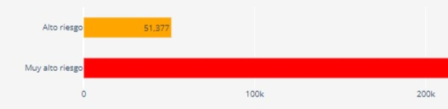
(Reporte a nivel
distrital)
REPORTE DE LA GESTIÓN DEL RIESGO DE DESASTRES DEL DISTRITO SELECCIONADO
de riesgo
El distrito seleccionado cuenta (o no cuenta) con XX evaluaciones de riesgo
EVAR
(cuando active la variable vivienda, los gráficos cambian conservando el nivel de riesgo)
Población
Vivienda
Población expuesta según nivel de riesgo
Nivel de riesgo | Población
Muy alto | xxxxx
Alto | xxxxx
Total | xxxxxxx
Listado de evaluaciones de riesgo (Tabla de evaluaciones de riesgo)
Departamento | Provincia | Distrito | Nombre de la EVAR | Tipo de peligro | Descarga
Nombre del dpto | Nombre de la provincia | Nombre del distrito | Evaluacion de riesgo 1 | Flujo | Icono de pdf de descarga
Nombre del dpto | Nombre de la provincia | Nombre del distrito | Evaluacion de riesgo 2 | sismo | Icono de pdf de descarga
TABLA
TODOS EVARs
Registros del 16 al 20 de un total de 229 registros

Slide 7
(Reporte a nivel
Provincial)
REPORTE DE LA GESTIÓN DEL RIESGO DE DESASTRES DE LA PROVINCIA SELECCIONADA
de riesgo
La provincia seleccionada cuenta (o no cuenta) con XX evaluaciones de riesgo
EVAR
(cuando active en población o vivienda se debe mostrar igual a la anterior lamina)
(La imagen debe ser del pprrd de la provincia)
Población
Vivienda
Porcentaje de distritos de la provincia seleccionada que cuentan con al menos una EVAR
No cuentan con EVAR (valor)
Cuentan con EVAR (valor)
Numero de Distritos | Población
Cuentan con EVAR | xxxxx
No cuentan con EVAR | xxxxx
Total | xxxxxxx
Listado de evaluaciones de riesgo (Tabla de evaluaciones de riesgo)
Departamento | Provincia | Distrito | Nombre de la EVAR | Tipo de peligro | Descarga
Nombre del dpto seleccionado | Nombre de la provincia seleccionado | Nombre del distrito seleccionado | Evaluacion de riesgo 1 | Flujo | Icono de pdf de descarga
Nombre del dpto seleccionado | Nombre de la provincia seleccionado | Nombre del distrito seleccionado | Evaluacion de riesgo 2 | sismo | Icono de pdf de descarga
TABLA
TODOS EVARs
Registros del 16 al 20 de un total de 229 registros

Slide 8
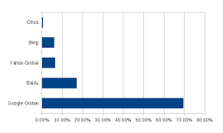
(Reporte a nivel
Departamental)
REPORTE DE LA GESTIÓN DEL RIESGO DE DESASTRES DEL DEPARTAMENTO SELECCIONADO
de riesgo
El departamento seleccionado cuenta (o no cuenta) con XX evaluaciones de riesgo
EVAR
(La imagen debe ser del pprrd del departamento)
(cuando active en población o vivienda se debe mostrar igual a la lamina de distrito)
Población
Vivienda
Número de evares por provincia
Provincia 1
Provincia 2
Provincia 3
Provincia 4
Provincia 5
Provincias | N° EVARES
Provincia 1 | xxxxx
Provincia 2 | xxxxx
Total | xxxxxxx
Listado de evaluaciones de riesgo (Tabla de evaluaciones de riesgo)
Departamento | Provincia | Distrito | Nombre del PPRRD | Periodo | Descarga
Nombre del dpto seleccionado | Nombre de la provincia | Nombre del distrito | Evaluacion de riesgo 1 | 2023-2025 | Icono de pdf de descarga
Nombre del dpto seleccionado | Nombre de la provincia | Nombre del distrito | Evaluacion de riesgo 2 | 2023-2025 | Icono de pdf de descarga
TABLA
TODOS EVARs
Registros del 16 al 20 de un total de 229 registros

Slide 9
CAPA ZONAS DE RIESGO NO MITIGABLE

Slide 10
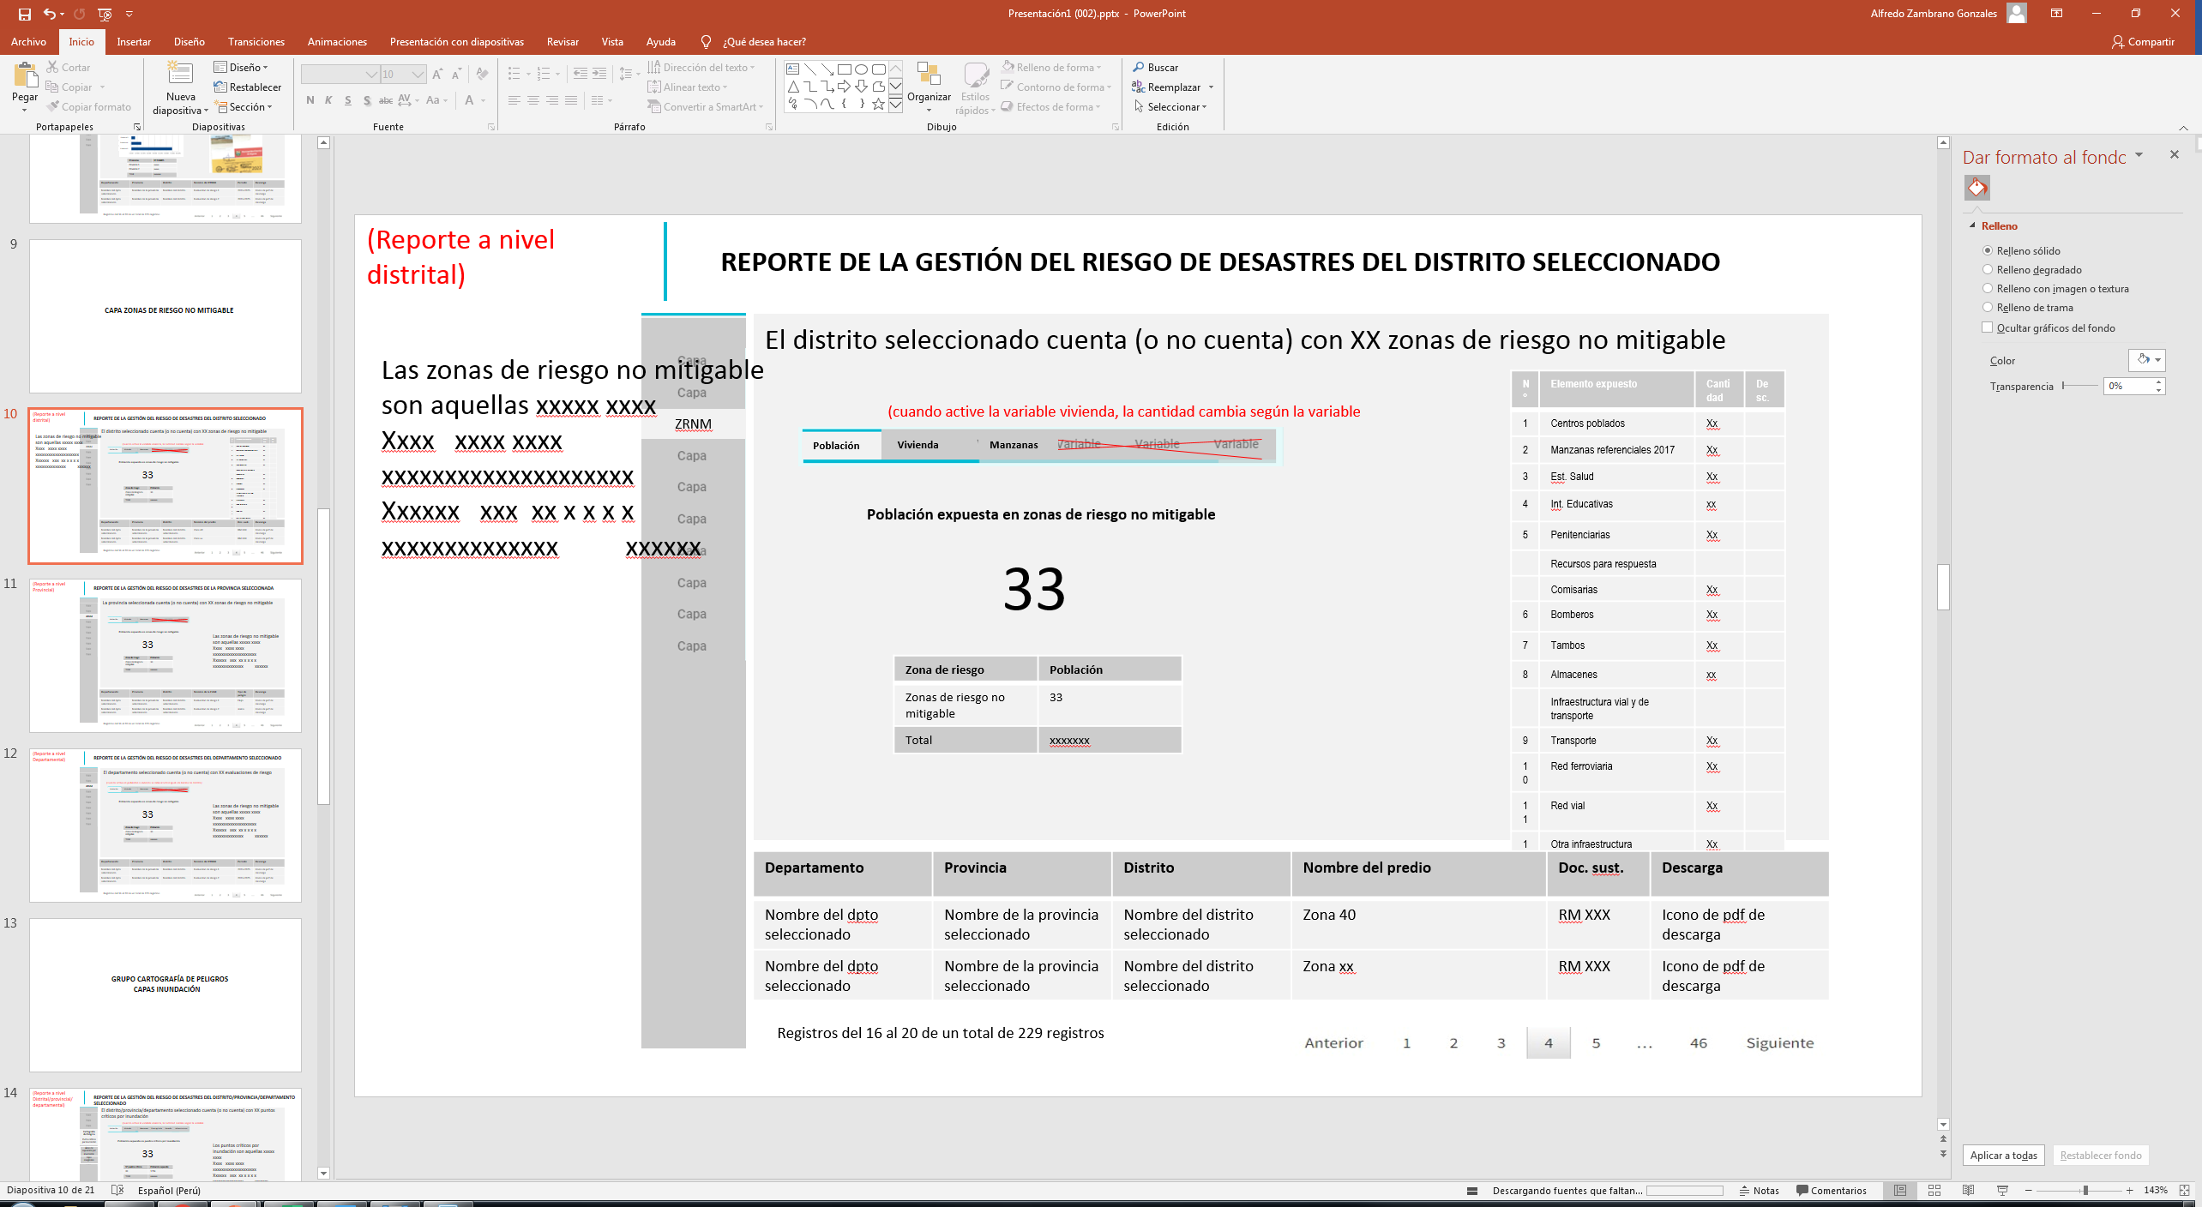
(Reporte a nivel
distrital)
REPORTE DE LA GESTIÓN DEL RIESGO DE DESASTRES DEL DISTRITO SELECCIONADO
de riesgo
El distrito seleccionado cuenta (o no cuenta) con XX zonas de riesgo no mitigable
N° | Elemento expuesto | Cantidad | Desc.
1 | Centros poblados | Xx
2 | Manzanas referenciales 2017 | Xx
3 | Est. Salud | Xx
4 | Int. Educativas | xx
5 | Penitenciarias | Xx
 | Recursos para respuesta
 | Comisarias | Xx
6 | Bomberos | Xx
7 | Tambos | Xx
8 | Almacenes | xx
 | Infraestructura vial y de transporte
9 | Transporte | Xx
10 | Red ferroviaria | Xx
11 | Red vial | Xx
12 | Otra infraestructura | Xx
 | (…) según listado
ZRNM
(cuando active la variable vivienda, la cantidad cambia según la variable
Población
Vivienda
Manzanas
Población expuesta en zonas de riesgo no mitigable
33
Zona de riesgo | Población
Zonas de riesgo no mitigable | xxxxx
Total | xxxxxxx
Nota: Las zonas de riesgo no mitigable son aquellas xxxxx xxxx Xxxx xxxx xxxx Xxxxxx xxx xx x x x x xxxxxxxxxxxxxx.
Listado de ZRNM (Tabla de ZRNM)
Departamento | Provincia | Distrito | Nombre de la ZRNM | Doc. sust. | Descarga
Nombre del dpto | Nombre de la provincia | Nombre del distrito | Zona 40 | RM XXX | Icono de pdf de descarga
Nombre del dpto | Nombre de la provincia | Nombre del distrito | Zona xx | RM XXX | Icono de pdf de descarga
TABLA
TODOS ZRNM
Registros del 16 al 20 de un total de 229 registros

Slide 11
(Reporte a nivel
Provincial)
REPORTE DE LA GESTIÓN DEL RIESGO DE DESASTRES DE LA PROVINCIA SELECCIONADA
de riesgo
La provincia seleccionada cuenta (o no cuenta) con XX zonas de riesgo no mitigable
N° | Elemento expuesto | Cantidad | Desc.
1 | Centros poblados | Xx
2 | Manzanas referenciales 2017 | Xx
3 | Est. Salud | Xx
4 | Int. Educativas | xx
5 | Penitenciarias | Xx
 | Recursos para respuesta
 | Comisarias | Xx
6 | Bomberos | Xx
7 | Tambos | Xx
8 | Almacenes | xx
 | Infraestructura vial y de transporte
9 | Transporte | Xx
10 | Red ferroviaria | Xx
11 | Red vial | Xx
12 | Otra infraestructura | Xx
 | (…) según listado
ZRNM
Población
Vivienda
Manzanas
Población expuesta en zonas de riesgo no mitigable
33
Zona de riesgo | Población
Zonas de riesgo no mitigable | 33
Total | xxxxxxx
Nota: Las zonas de riesgo no mitigable son aquellas xxxxx xxxx Xxxx xxxx xxxx Xxxxxx xxx xx x x x x xxxxxxxxxxxxxx.
Listado de ZRNM (Tabla de ZRNM)
Departamento | Provincia | Distrito | Nombre de la ZRNM | Doc. sust. | Descarga
Nombre del dpto | Nombre de la provincia | Nombre del distrito | Zona 40 | RM XXX | Icono de pdf de descarga
Nombre del dpto | Nombre de la provincia | Nombre del distrito | Zona xx | RM XXX | Icono de pdf de descarga
TABLA
TODOS ZRNM
Registros del 16 al 20 de un total de 229 registros

Slide 12
(Reporte a nivel
Departamental)
REPORTE DE LA GESTIÓN DEL RIESGO DE DESASTRES DEL DEPARTAMENTO SELECCIONADO
de riesgo
El departamento seleccionado cuenta (o no cuenta) con XX zonas de riesgo no mitigable
N° | Elemento expuesto | Cantidad | Desc.
1 | Centros poblados | Xx
2 | Manzanas referenciales 2017 | Xx
3 | Est. Salud | Xx
4 | Int. Educativas | xx
5 | Penitenciarias | Xx
 | Recursos para respuesta
 | Comisarias | Xx
6 | Bomberos | Xx
7 | Tambos | Xx
8 | Almacenes | xx
 | Infraestructura vial y de transporte
9 | Transporte | Xx
10 | Red ferroviaria | Xx
11 | Red vial | Xx
12 | Otra infraestructura | Xx
 | (…) según listado
(cuando active en población o vivienda se debe mostrar igual a la lamina de distrito)
ZRNM
Población
Vivienda
Manzanas
Población expuesta en zonas de riesgo no mitigable
33
Zona de riesgo | Población
Zonas de riesgo no mitigable | 33
Total | xxxxxxx
Nota: Las zonas de riesgo no mitigable son aquellas xxxxx xxxx Xxxx xxxx xxxx Xxxxxx xxx xx x x x x xxxxxxxxxxxxxx.
Listado de ZRNM (Tabla de ZRNM)
Departamento | Provincia | Distrito | Nombre de la ZRNM | Doc. sust. | Descarga
Nombre del dpto | Nombre de la provincia | Nombre del distrito | Zona 40 | RM XXX | Icono de pdf de descarga
Nombre del dpto | Nombre de la provincia | Nombre del distrito | Zona xx | RM XXX | Icono de pdf de descarga
TABLA
TODOS ZRNM
Registros del 16 al 20 de un total de 229 registros

Slide 13
GRUPO CARTOGRAFÍA DE PELIGROS
CAPAS INUNDACIÓN

Slide 14
(Reporte a nivel
Distrital/provincial/
departamental)
REPORTE DE LA GESTIÓN DEL RIESGO DE DESASTRES DEL DISTRITO/PROVINCIA/DEPARTAMENTO
SELECCIONADO
de riesgo
El distrito/provincia/departamento seleccionado cuenta (o no cuenta) con XX puntos críticos por inundación
(cuando active la variable vivienda, la cantidad cambia según la variable
Cartografía de Peligros
Población
Vivienda
Manzanas
Área agrícola
Ganado
Infraestructura
Puntos críticos por inundación
Población expuesta en puntos críticos por inundación
Los puntos críticos por inundación son aquellas xxxxx xxxx
Xxxx xxxx xxxx xxxxxxxxxxxxxxxxxxxx
Xxxxxx xxx xx x x x x xxxxxxxxxxxxxx xxxxxx
Áreas de exposición por inundación
33
Fajas marginales
N° puntos críticos | Población expuesta
XX | 1 254
Total | xxxxxxx
Listado de puntos críticos (tabla de puntos críticos por inundación)
Departamento | Provincia | Distrito | Considerar todos los campos de la tabla | (…) | (…)
Nombre del dpto | Nombre de la provincia | Nombre del distrito | xxxxx | XXX | XXX
Nombre del dpto | Nombre de la provincia | Nombre del distrito | xxxxx | XXX | XXX
TABLA
TODOS PC
Registros del 16 al 20 de un total de 229 registros

Slide 15
(Reporte a nivel
Distrital/provincial/
departamental)
REPORTE DE LA GESTIÓN DEL RIESGO DE DESASTRES DEL DISTRITO/PROVINCIA/DEPARTAMENTO
SELECCIONADO
de riesgo
El distrito/provincia/departamento cuenta (o no cuenta) con XX áreas de exposición por inundación
N° | Elemento expuesto | Cantidad | Desc.
1 | Centros poblados | Xx
2 | Manzanas referenciales 2017 | Xx
3 | Est. Salud | Xx
4 | Int. Educativas | xx
5 | Penitenciarias | Xx
 | Recursos para respuesta
 | Comisarias | Xx
6 | Bomberos | Xx
7 | Tambos | Xx
8 | Almacenes | xx
 | Infraestructura vial y de transporte
9 | Transporte | Xx
10 | Red ferroviaria | Xx
11 | Red vial | Xx
12 | Otra infraestructura | Xx
 | (…) según listado
(cuando active la variable vivienda, la cantidad cambia según la variable
Cartografía de Peligros
Población
Vivienda
Manzanas
Puntos críticos por inundación
Población expuesta en áreas de exposición por inundación
Áreas de exposición por inundación
33
Fajas marginales
Áreas de inundación | Población expuesta
XX | 1 254
Total | xxxxxxx
Las áreas de exposición por inundación son aquellas xxxxx xxxx
Xxxx xxxx xxxx xxxxxxxxxxxxxxxxxxxx
Listado de áreas de exposición a inundaciones (tabla de áreas de exposición a inundaciones)
Departamento | Provincia | Distrito | Considerar todos los campos de la tabla | (…) | (…)
Nombre del dpto | Nombre de la provincia | Nombre del distrito | xxxxx | XXX | XXX
Nombre del dpto | Nombre de la provincia | Nombre del distrito | xxxxx | XXX | XXX
TABLA
TODOS PC
Registros del 16 al 20 de un total de 229 registros

Slide 16
(Reporte a nivel
Distrital/provincial/
departamental)
REPORTE DE LA GESTIÓN DEL RIESGO DE DESASTRES DEL DISTRITO/PROVINCIA/DEPARTAMENTO
SELECCIONADO
de riesgo
El distrito/provincia/departamento seleccionado cuenta (o no cuenta) con XX fajas marginales
N° | Elemento expuesto | Cantidad | Desc.
1 | Centros poblados | Xx
2 | Manzanas referenciales 2017 | Xx
3 | Est. Salud | Xx
4 | Int. Educativas | xx
5 | Penitenciarias | Xx
 | Recursos para respuesta
 | Comisarias | Xx
6 | Bomberos | Xx
7 | Tambos | Xx
8 | Almacenes | xx
 | Infraestructura vial y de transporte
9 | Transporte | Xx
10 | Red ferroviaria | Xx
11 | Red vial | Xx
12 | Otra infraestructura | Xx
 | (…) según listado
(cuando active la variable vivienda, la cantidad cambia según la variable
Cartografía de Peligros
Población
Vivienda
Manzanas
Puntos críticos por inundación
Población expuesta en fajas marginales
Áreas de exposición por inundación
33
Fajas marginales
Fajas marginales | Población
xx | 33
Total | xxxxxxx
Nota: Las fajas marginales son aquellas xxxxx xxxx
Xxxx xxxx xxxx xxxxxxxxxxxxxxxxxxxx
Listado de fajas marginales (tabla de fajas marginales)
Departamento | Provincia | Distrito | Considerar todos los campos de la tabla | (…) | (…)
Nombre del dpto | Nombre de la provincia | Nombre del distrito | xxxxx | XXX | XXX
Nombre del dpto | Nombre de la provincia | Nombre del distrito | xxxxx | XXX | XXX
TABLA
TODOS PC
Registros del 16 al 20 de un total de 229 registros

Slide 17
GRUPO CARTOGRAFÍA DE PELIGROS
CAPAS MOVIMIENTOS EN MASA

Slide 18
(Reporte a nivel
Distrital/provincial/
departamental)
REPORTE DE LA GESTIÓN DEL RIESGO DE DESASTRES DEL DISTRITO/PROVINCIA/DEPARTAMENTO
SELECCIONADO
de riesgo
El distrito/provincia/departamento seleccionado cuenta (o no cuenta) con XX zonas criticas por movimientos en masa
Zonas críticas por movimientos en masa
Cartografía de Peligros
flujo (valor)
Puntos críticos por inundación
Las zonas críticas por movimientos en masa son aquellas xxxxx xxxx
Xxxx xxxx xxxx xxxxxxxxxxxxxxxxxxxx
Xxxxxx xxx xx x x x x xxxxxxxxxxxxxx xxxxxx
Áreas de exposición por inundación
Fajas marginales
derrumbe (valor)
Zonas criticas por mov. en masa
Peligro | Cantidad
derrumbe | 1
flujo | 2
Total | xxxxxxx
Áreas de exposición por mov. masa
Listado de zonas criticas por movimientos en masa (tabla de zonas criticas por mov. en masa)
Departamento | Provincia | Distrito | Considerar todos los campos de la tabla | (…) | (…)
Nombre del dpto | Nombre de la provincia | Nombre del distrito | xxxxx | XXX | XXX
Nombre del dpto | Nombre de la provincia | Nombre del distrito | xxxxx | XXX | XXX
TABLA
TODOS ZC
Registros del 16 al 20 de un total de 229 registros

Slide 19
(Reporte a nivel
Distrital/provincial/
departamental)
REPORTE DE LA GESTIÓN DEL RIESGO DE DESASTRES DEL DISTRITO/PROVINCIA/DEPARTAMENTO
SELECCIONADO
de riesgo
El distrito/provincia/departamento cuenta (o no cuenta) con XX áreas de exposición por movimientos en masa
N° | Elemento expuesto | Cantidad | Desc.
1 | Centros poblados | Xx
2 | Manzanas referenciales 2017 | Xx
3 | Est. Salud | Xx
4 | Int. Educativas | xx
5 | Penitenciarias | Xx
 | Recursos para respuesta
 | Comisarias | Xx
6 | Bomberos | Xx
7 | Tambos | Xx
8 | Almacenes | xx
 | Infraestructura vial y de transporte
9 | Transporte | Xx
10 | Red ferroviaria | Xx
11 | Red vial | Xx
12 | Otra infraestructura | Xx
 | (…) según listado
(cuando active la variable vivienda, la cantidad cambia según la variable
Cartografía de Peligros
Población
Vivienda
Manzanas
Puntos críticos por inundación
Población expuesta en áreas de exposición por mov. en masa
Áreas de exposición por inundación
33
Fajas marginales
Zonas criticas por mov. en masa
Áreas de exposición por mov. en masa | Población expuesta
XX | 1 254
Total | 1 254
Áreas de exposición por mov. masa
Las áreas de exposición por movimientos en masa son aquellas xxxxx xxxx
Xxxx xxxx xxxx xxxxxxxxxxxxxxxxxxxx
Listado de áreas de exposición por movimientos en masa (tabla de áreas de exposición a mov. en masa)
Departamento | Provincia | Distrito | Considerar todos los campos de la tabla | (…) | (…)
Nombre del dpto | Nombre de la provincia | Nombre del distrito | xxxxx | XXX | XXX
Nombre del dpto | Nombre de la provincia | Nombre del distrito | xxxxx | XXX | XXX
TABLA
TODOS AEMM
Registros del 16 al 20 de un total de 229 registros

